Slide 1

Принятие управленческих решений в условиях цифровой трансформации экономики
Терентьева Татьяна Валерьевна
Доктор экономических наук, профессор
Ректор ВВГУ
Пашук Наталья Руслановна
Кандидат экономических наук, доцент

Slide 2

Актуальность
Законодательная база
Указ Президента Российской Федерации от 9 мая 2017 г. № 203 «О Стратегии развития информационного общества в Российской Федерации на 2017 - 2030 годы»;
Паспорт национальной программы «Цифровая экономика Российской Федерации», утвержденный протоколом от 24.12.2018 № 16 президиума Совета при Президенте РФ по стратегическому развитию и национальным проектам;
Паспорт федерального проекта «Кадры для цифровой экономики», утвержденный протоколом от 28.05.2019 № 9 президиума Правительственной комиссии по цифровому развитию, использованию информационных технологий для улучшения качества жизни и условий ведения предпринимательской деятельности
Создание и реализация подходов по освоению ключевых компетенций цифровой экономики,
обеспечение массовой цифровой грамотности
Востребованность цифровых компетенций экономистов на рынке труда
Анализ рынка труда
Требования к соискателям на должность экономистов и менеджеров¹:
уверенное владение ПК;
знание компьютерных программ: Excel, Word, Power Point, Outlook;
уверенный пользователь 1С: Предприятие, версии 7.7, 8.1, 8.2, 8.3.;
умение составлять отчеты на основе данных из 1С, CRM;
владение приемами и методами работы с разными видами ПО;
оперативность и быстрота в работе с цифрами;
умение работать с большим объёмом данных.
1. По данным анализа вакансий в г. Владивостоке на должность экономистов на сайте «Фарпост» по состоянию на ноябрь 2022 г.

Slide 3

План лекции
Основные понятия и определения
Влияние цифровизации на процесс принятия УР (плюсы, минусы, угрозы, как изменился процесс УР)
Информационный шум и информационная гигиена
«Сквозные» технологии цифровизации экономики
Data-driven подход к принятию УР
Инструменты разработки и принятия УР

Slide 4
С чем у Вас ассоциируется понятие «цифровизация»?

Slide 5
Основные понятия и определения
Информатизация
– широкомасштабное применение методов и средств сбора, хранения и распространения информации, обеспечивающей систематизацию имеющихся и формирование новых знаний, и их использование обществом для текущего управления и дальнейшего совершенствования, и развития
Оцифровка
– это перевод процессов в digital-формат;
– это внедрение цифровых технологий в разные сферы жизни для повышения её качества и развития экономики. Она помогает выполнять рутинные задачи и принимать решения без участия человека.
- внедрение цифровых технологий в бизнес-процесс(ы) для упрощения и оптимизации операций.
Цифровизация
Цифровая трансформация
- преобразование предприятия с использованием цифровых решений и технологий.

Slide 6
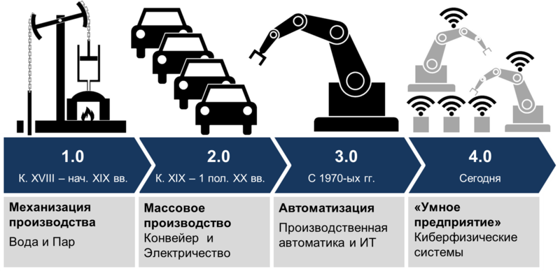
Основные понятия и определения
Отличия технологий Индустрии 4.0 от предыдущих:
соединение устройств между собой, с целью обмена данными;
решение производственных задач без участия человека.

Slide 7

Основные понятия и определения
набор технологий и концепций для организации цепи создания стоимости, включающий:
облачные технологии,
искусственный интеллект,
интернет вещей (Internet of Things, IoT),
большие данные,
виртуальную и дополненную реальность,
блокчейн и т. п.
Notes:
https://www.youtube.com/watch?v=fIyqXRinsCo&t=213s

Slide 8
Влияние цифровизации на принятие управленческих решений
Производство
Продажи
Маркетинг
Управление финансами, бухгалтерия
Безопасность
ИТ-структуры
Делопроизводство
Здравоохранение
Образование
Гос. управление
Бизнес
Сельское хозяйство
Энергетика
ЛПР
Финансы
Транспорт
Культура

Slide 9
Влияние цифровизации на принятие управленческих решений
«+» | «-»
На уровне производства Исключение посредников. Оптимизация издержек. Ускорение всех бизнес-процессов. Быстрая реакция на рыночные изменения. Гибкое и даже индивидуальное производство товаров и услуг. На уровне общества Рост качества жизни за счёт лучшего удовлетворения потребностей. Рост производительности труда. Доступность и эффективное продвижение товаров и услуг. Прозрачность экономических операций и их мониторинга. | Увеличение разрыва между развитыми и развивающимися странами. Рост безработицы из-за исчезновения профессий. «Цифровое рабство» – не только как зависимость от гаджетов, но и как уязвимость перед тем, кто может завладеть персональными данными.

Slide 10
Как изменились управленческие решения у условиях цифровизации?
Возросла скорость принятия управленческих решений;
Управленческие решения принимаются чаще;
Условия неопределенности превалируют на определенностью и условиями риска.
Увеличение информационной базы (информационное перенасыщение»), необходимой для принятий управленческого решений (стратегия «отсеивания», проверки и «фильтрации» информации вместо стратегии «сбора»);
Часть решений делегируется технологиям;
Простые управленческие решения усложняются, а сложные – упрощаются.

Slide 11
Какие угрозы возникают на предприятии из-за цифровизации?

Slide 12
Угрозы
Фишинг
варианты
переход по ссылке;
ввод логина, пароля на поддельном сайте;
троянский конь
(как вложение к письму)
способы
тайпсквоттинг;
троянский конь
(сезонный, универсальный, уникальный)
Квид про Кво (кража личности)
Претекстинг (сценарий фишинга)
«Дорожное яблоко»
Угроза утечки данных
Этические угрозы
Проблемы распределения ответственности за принятое ИИ решение;
Цифровая дискриминация.
«Стало чудовищно очевидно, что наши технологии превзошли нашу человечность»
А. Эйнштейн
«Развиваясь, цивилизация и культура накапливают потенциал саморазрушения»
О.С. Кривченко

Slide 13
Существует ли угроза негативного влияния цифровизации на ЛПР?

Slide 14

Влияние цифровизации на человека
Влияние на сознание
Влияние на коммуникативные навыки
Психическое влияние
Физическое влияние на здоровье человека
«Все самые большие технологические изобретения, созданные человеком – самолет, автомобиль, компьютер – больше свидетельствуют о его лени, чем о высоком интеллекте»
Марк Кеннеди

Slide 15


Информационный шум и информационная гигиена
Информационный шум
- это неотфильтрованный поток информации, в котором полезность полученных данных уменьшается прямо пропорционально количеству этих данных.
Информационная гигиена
– это раздел медицинской науки, изучающий закономерности влияния информации на психическое, физическое и социальное благополучие человека, его работоспособность, продолжительность жизни, общественное здоровье социума, разрабатывающий нормативы и мероприятия по оздоровлению окружающей информационной среды и оптимизации интеллектуальной деятельности.
«Цифровая диета», «информационный детокс», «диджитал-минимализм»

Slide 16

Правила информационной гигиены
читайте больше книг – они дают реальную пользу и снимают стресс;
выделите специальное время, когда вы не потребляете информацию;
читайте новости только с десктопных устройств;
читайте дайджесты (недельные или хотя бы ежедневные);
уделяйте больше внимания местным и профессиональным новостям;
пользуйтесь блокировщиками рекламы;
отпишитесь от бесполезного контента;
не читайте статьи в Интернете сразу – дайте им отлежаться.
Оптимизация мозговой активности ЛПР
Рост эффективности управленческих решений

Slide 17
Сквозные технологии цифровой экономики
ключевые научно-технические направления, которые оказывают наиболее существенное влияние на развитие рынков, т.е. те технологии, которые одновременно охватывают несколько трендов или отраслей².
Сквозные технологии¹
Большие данные
Нейротехнологии и искусственный интеллект
Системы распределенного реестра
Квантовые технологии
Промышленный интернет, технологии беспроводной связи
Компоненты робототехники и сенсорика
Технологии виртуальной и дополненной реальностей
технологическое направление, связанное с обработкой и аналитикой крупных массивов данных, которые постоянно растут.
ИИ - комплекс решений, имитирующий когнитивные функции человека и позволяющий при выполнении задач достигать результаты, сопоставимые с результатами интеллектуальной деятельности человека..
электронная система БД, распределенная между сетевыми узлами или устройствами. (отсутствие единого контролирующего органа).
Блокчейн (группировка всех данных в цепочку блоков с криптографической защитой)
Квантовые вычисления;
Квантовые сенсоры и метрология;
Квантовые коммуникации.
Bluetooth, Trusted Wireless 2.0, WirelessHART и WiFi
позволяют снизить расходы на организацию внутренних сетей;
сокращают сроки выполнения работ;
обеспечивают связь в труднодоступных местах;
повышают эффективность бизнес-процессов.
Производственные системы, построенные на основе сенсоров и ИИ, способные контролировать свои действия,
воспринимать окружающую среду и адаптироваться к ее изменениям.
Комп. моделирование трехмерного изображения или пространства, с помощью которого человек взаимодействует с синтетической («виртуальной») средой с последующей сенсорной обратной связью
Программа "Цифровая экономика Российской Федерации"
Национальная технологическая инициатива НТИ

Slide 18

Data-driven подход к принятию УР
Зачем нужен Data-Driven подход?
Все ключевые решения в менеджменте и маркетинге опираются только на цифры и факты.
Актуальные данные, а это позволяет исключить человеческий фактор.
Повышение эффективности инвестиций.
Оперативное реагирование на изменения рынка.
Улучшение маркетинговой стратегии.
Прокачивает уровень клиентского сервиса.
Какие шаги предпринять для внедрения Data-Driven подхода?
Определить и проверить источники данных
Сформировать команду
Собрать все источники на одной платформе
(продукт, рекламные кабинеты, CRM, ERP система и т.д.)
Создать инфраструктуру для хранения данных
Анализ и оценка данных
Оптимизация работы
Формирование культуры работы с данными.

Slide 19

Data-driven подход к принятию УР
К чему приводит отсутствие Data-Driven Decision?
Решения принимаются на основе прошлого опыта, не зафиксированного в четкой форме.
Отчетность строится из данных, не соединенных с центральной базой данных.
Нет возможности отследить влияние одних параметров на другие.
Для технически неподкованного персонала нет возможности принимать решения на основе данных.
Нет возможности делать прогноз.
Нет возможности моделировать процессы внутри предприятия.
Какие сложности во внедрении Data-Driven подхода?
Просто собирать данные недостаточно, их необходимо обрабатывать, анализировать, интерпретировать, строить гипотезы, проверять и снова анализировать.
Недешевая инфраструктура.
Необходима команда технических специалистов.
Нужна культура управления данными.
Результаты требуют определенного времени.

Slide 20
Инструменты разработки и принятия УР
1. Инструменты, используемые на этапе поиска информации
Справочно-правовые системы: Гарант, КонсультантПлюс, Право.ру, Кодекс, Референт и т.д.
Сервисы для проведения онлайн-опросов: Google формы, Microsoft Forms, Оnline test pad, Socrative.com и мн.др.
Официальные сайты органов государственной власти, Федеральной службы государственной статистики (статистические сборники, аналитические отчеты).
Справочно-поисковые системы, онлайн-карты.
World Bank Open Data, Knoema, Google dataset Search.
2. Инструменты, используемые на этапе «фильтрации» информации
Сайт федеральной налоговой службы nalog.ru.
Сервисы банков и электронной отчетности: alfa-бизнес, Сбер инвестиции, контур, СБИС.
Реестр недобросовестных поставщиков (подрядчиков, исполнителей) и реестра недобросовестных подрядных организаций.
Единый федеральный реестр сведений о фактах деятельности юридических лиц.
Данные перечни не являются закрытыми

Slide 21
Инструменты разработки и принятия УР
3. Инструменты, используемые на этапе анализа информации
Microsoft Excel,
Google Analytics,
Data Plexus,
Informatica PowerCenter,
Yandex DataLens,
Statsbot.
4. Инструменты, используемые для визуализации
Инструменты Microsoft, PicMonkey, RelayThat, Visme (совместная работа).
Для создания алгоритмов и диаграмм: LibreOffice Draw, Diagram Designer, Pencil Project.
Онлайн-доски: Jamboard, Miro.
VYM (View Your Mind), XMind – построение интеллектуальной карты.
5. Инструменты, для комплексного принятия решений
Microsoft Power BI - система, включающая в себя инструменты и сервисы, призванные облегчить процесс бизнес-аналитики.
OWOX BI - получение маркетинговых инсайтов на основании данных из рекламных кабинетов, CRM и Google Analytics. Позволяет создавать интерактивные дашборды с ключевыми маркетинговыми показателями, а также своевременно оценивать реальную эффективность рекламных кампаний.
Business Scanner - сервис бизнес-аналитики с возможностью построения прогнозов даже в условиях кризиса.
Databox – платформа, которая объединяет облачные сервисы, электронные таблицы, базы данных и пользовательские интеграции для организации всех ключевых показателей эффективности бизнеса.
Данные перечни не являются закрытыми

Slide 22

Спасибо за внимание!

Slide 23
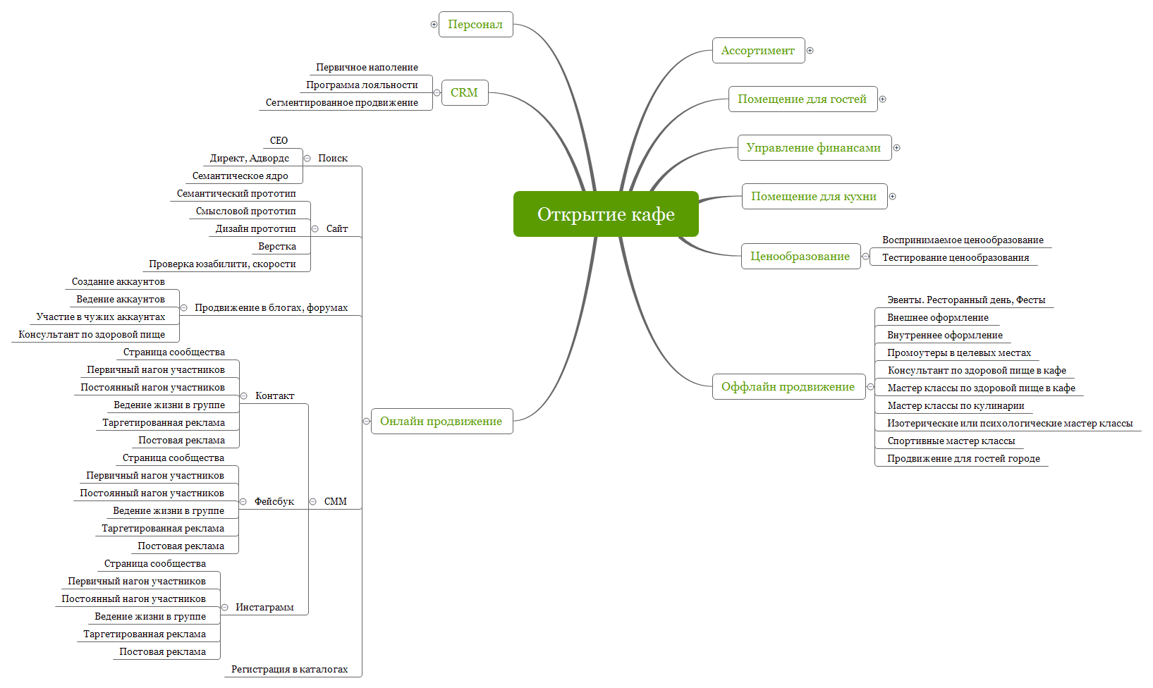
Пример интеллектуальной карты

